Slide 1
أوراق عمل وحدة
(يلتزم بقواعد الأمن والسلامة)

Slide 2
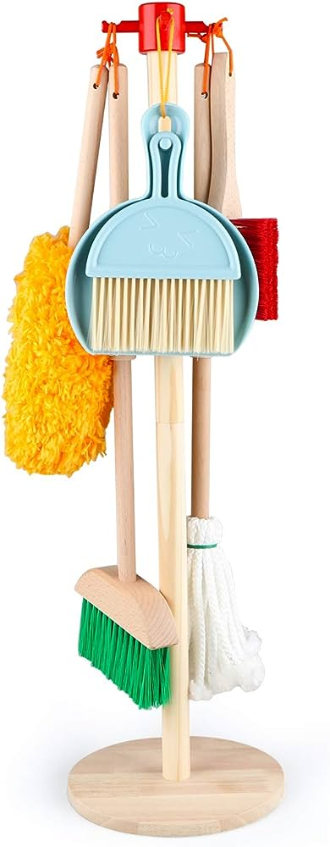
الممسحة اليدوية

Slide 3
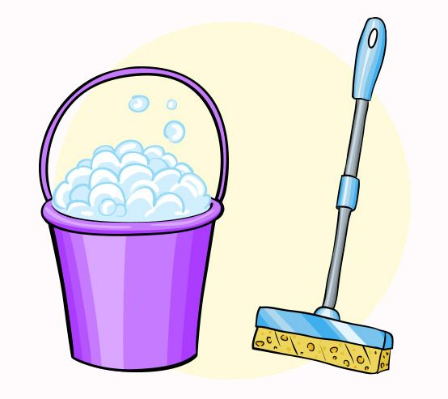
الممسحة المائية

Slide 4
المكنسة الكهربائية

Slide 5
القفازات و دلو الماء

Slide 6
ممسحة الغبار

Slide 7
منظفات

Slide 8
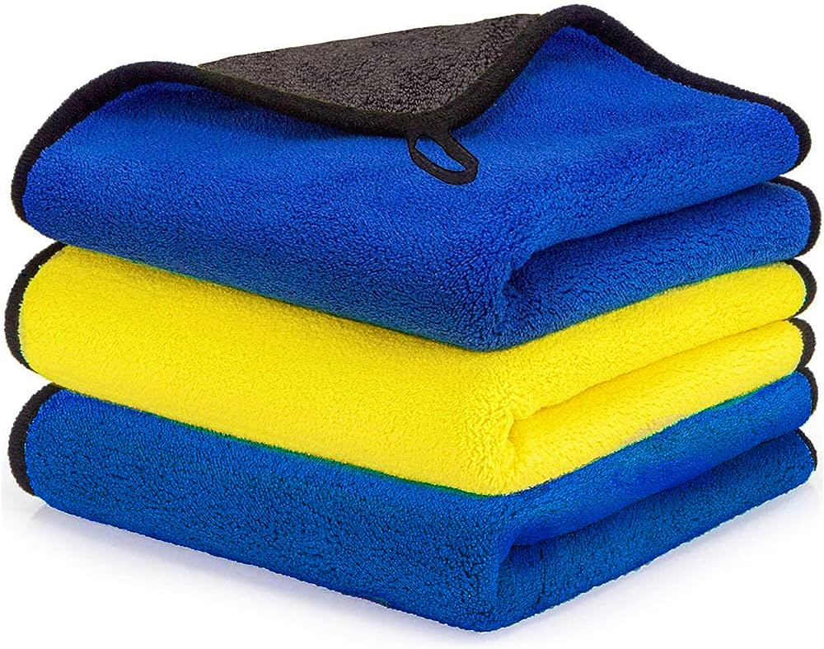
فوط التنظيف

Slide 9
معطر

